Slide 1

Guide d’utilisation
Application DESKTOP
Réalisé par : sahaba reda

Slide 2
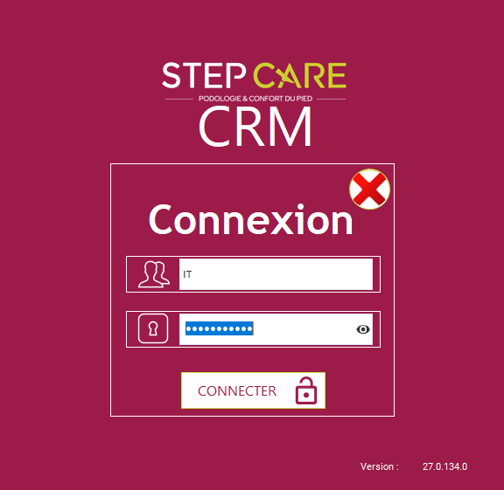
Fenêtre connexion
Permet De se connecter avec un login et password
Pour vous connecter, rendez-vous sur l’application sur votre bureau :
Cliquer sur « CONNEXION »
Sur cet À noter, il n’y a qu’un seul identifiant et donc un seul mot de passe par Utilisateur. te page, votre login et votre password vont vous être demandés.
À noter, il n’y a qu’un seul identifiant et donc un seul mot de passe par Utilisateur.
Une fois vous êtes connectés, vous entrez dans l’application « CRM STEP CARE ». Nous allons vous décrire toutes les fonctionnalités de l’application les unes après les autres. Dès votre connexion, vous allez apercevoir la première interface « Accueil » qui contient plusieurs indicateurs correspondant aux activités réalisées

Slide 3
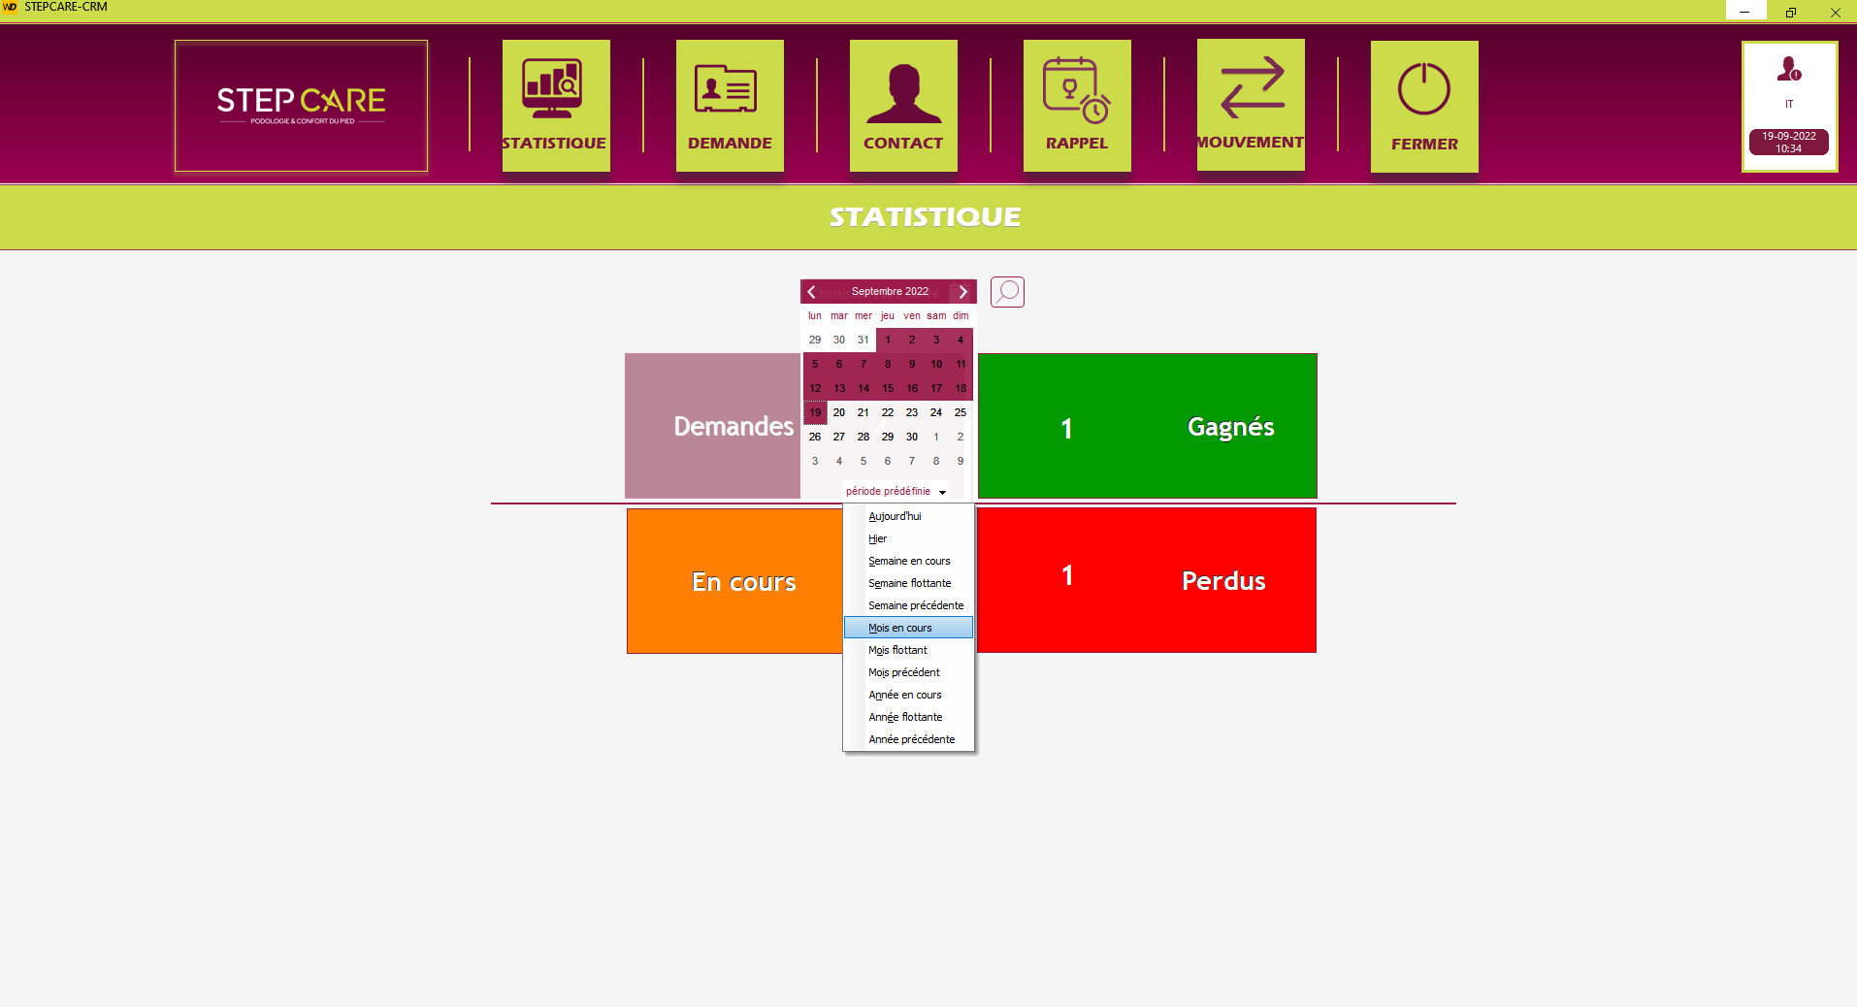
Fenêtre Accueil
Permet de naviguer entre les différentes fenêtre « STATISTIQUE » , « Demande », « Contact »,
« Rappel » , « Mouvement » « FERMER » et user connecter avec la date et heure de connexion
Cette fenêtre permet d'afficher le nombre de demandes statistiques, les demandes perdues, les demandes gagnées et les demandes en cours entre deux dates choisies

Slide 4
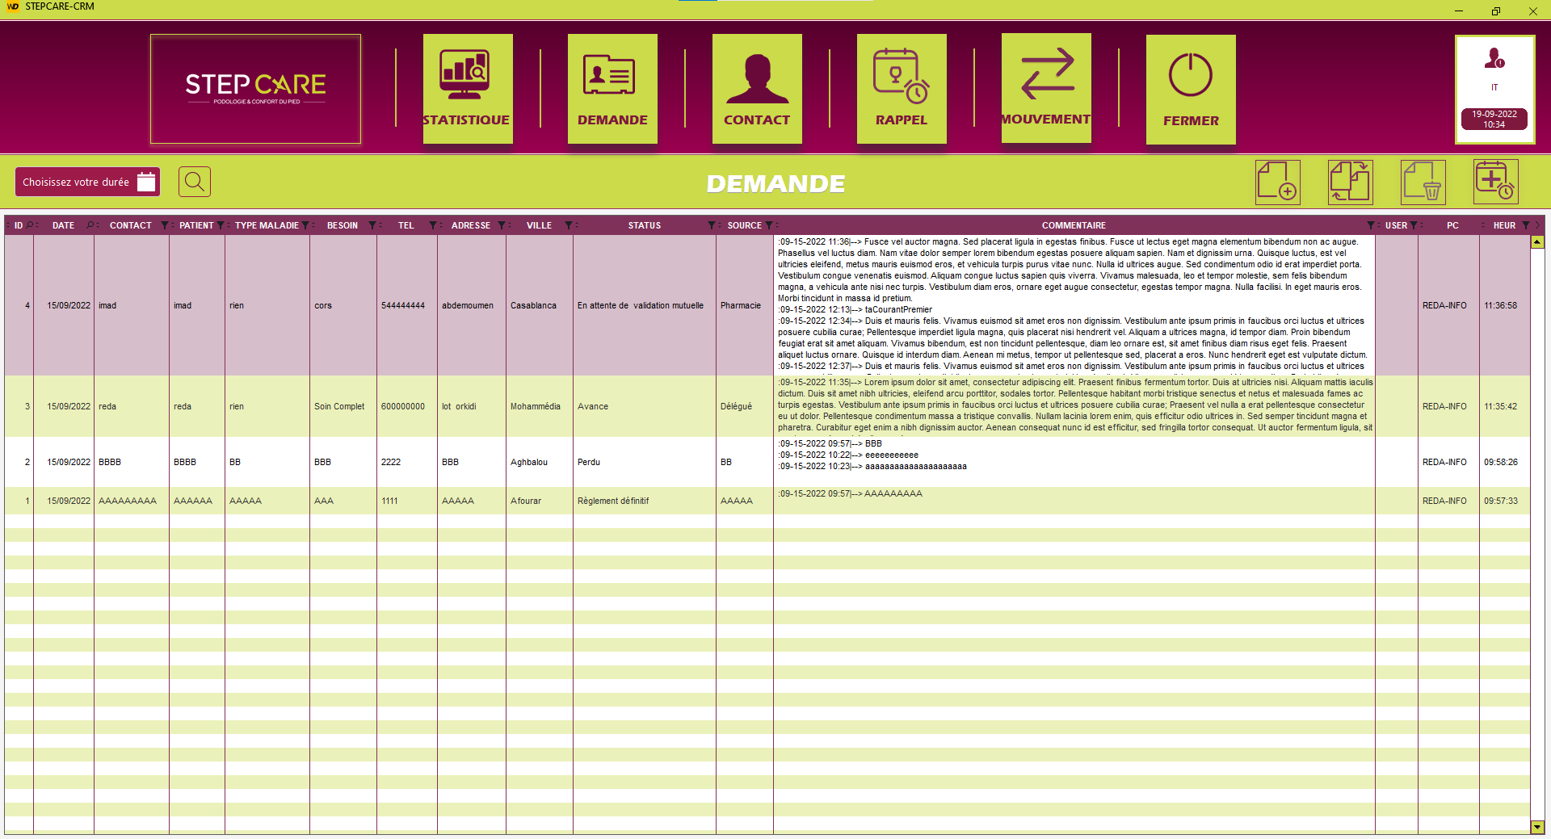
Fenêtre demande
Permet d'afficher les demandes entre deux « dates » choisies, d'ajouter une demande en cliquant sur le bouton « Nouveau, de modifier une demande en sélectionnant les demandes et en cliquant sur le bouton « Modifier », ou bien un double clic sur la demande concernée. Et de supprimer une demande en sélectionnant une demande et en cliquant sur le bouton « Supprimer », un bouton « Rappel » qui permet d'ajouter un rappel pour la demande sélectionnée avec la date de rappel et l’heure.

Slide 5
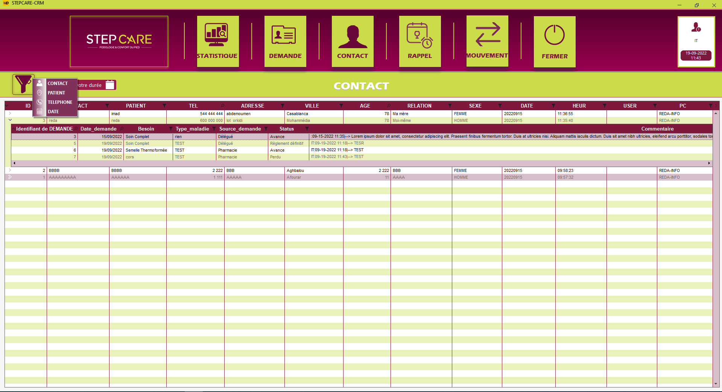
fenêtre contact
Permet d'afficher la liste des contacts et en peux rechercher les contacts par nom contact ou nom patient, son numéro téléphone ou bien la date d'ajoute de contacte

Slide 6
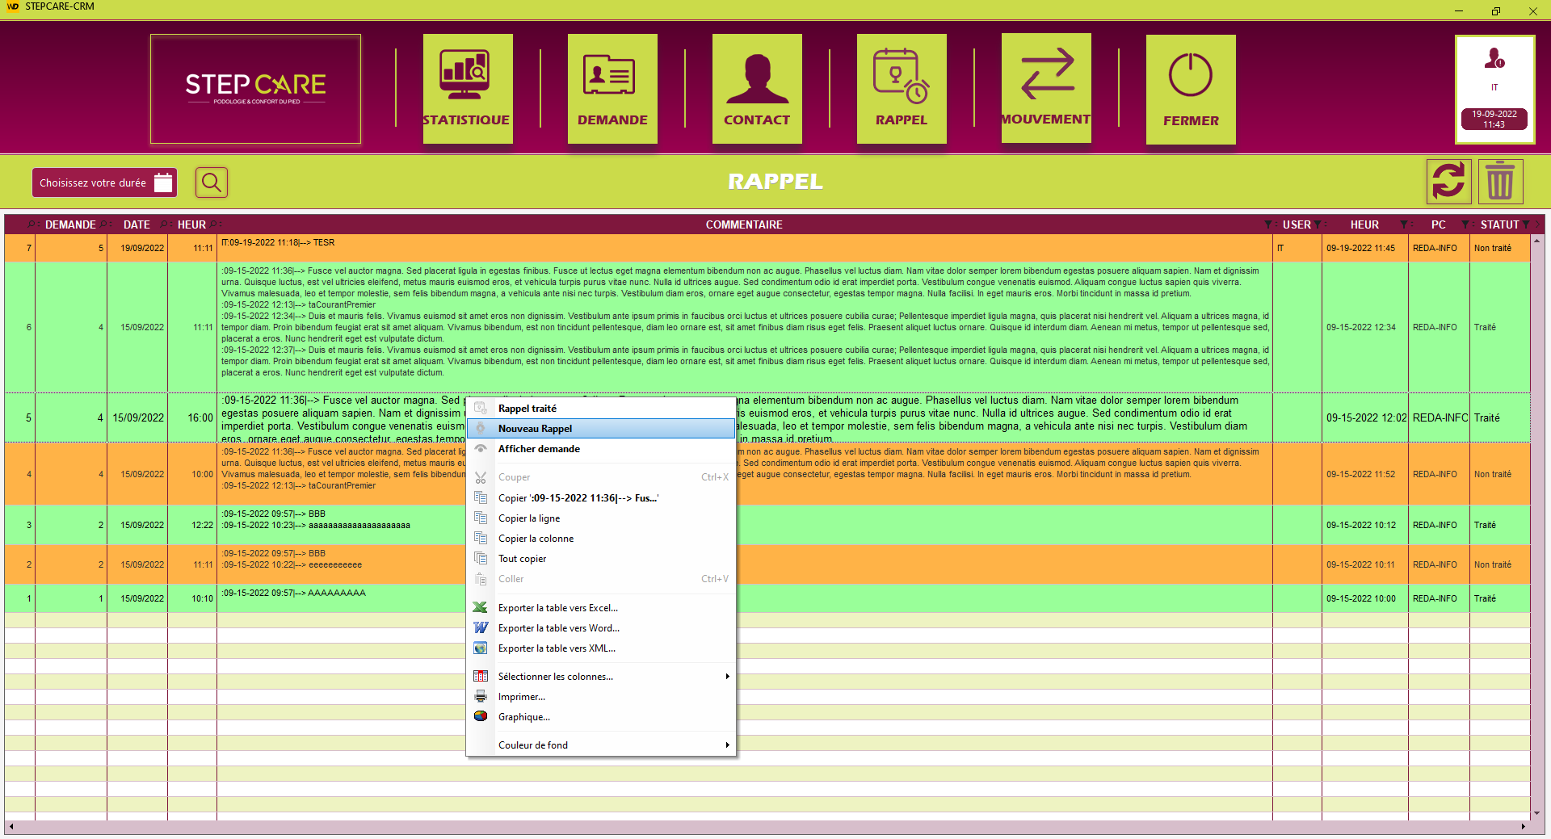
fenêtre rappel
Permet d'afficher les rappels du jour ainsi un bouton Modifier pour modifier un rappel et un calendrier pour vous afficher tous les rappels dont leurs dates existent entre la périodes choisies , pour afficher la demande de rappel « on clique » bouton gaucher afficher demande, si rappel traité « on clique » bouton gaucher rappel traité et si vous voulez ajouter un rappel « on clique » Nouveau Rappel

Slide 7
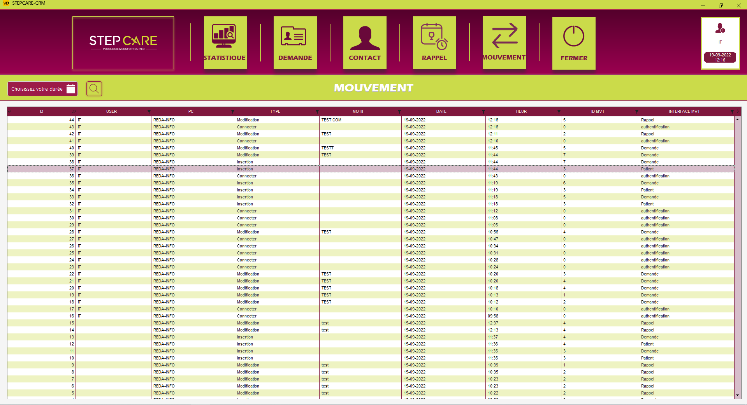
fenêtre mouvement
Permet d'afficher le tableau des mouvements entre deux dates choisies et cette fenêtre vous permet également de consulter tous les mouvements notamment : la modification des demandes, contact , rappel et l'historique des authentification et la déconnexion des users avec le user, pc, date, ID mouvement, motif de mouvement et interface mouvement

Slide 8
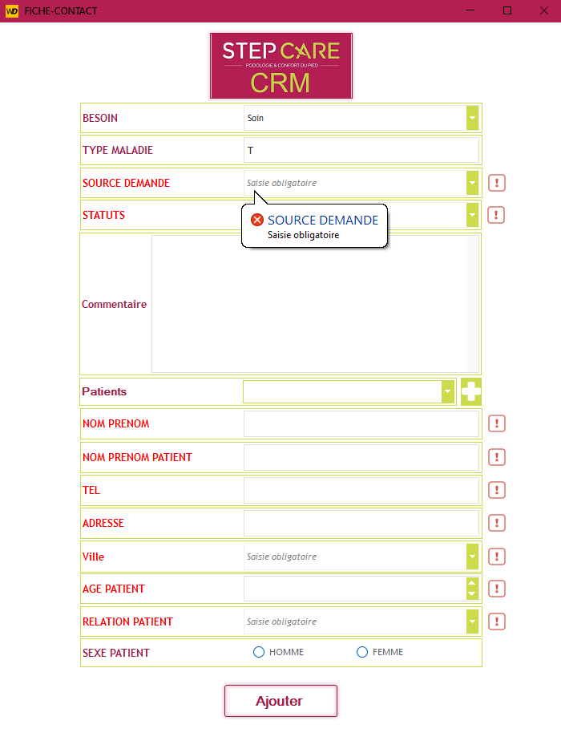
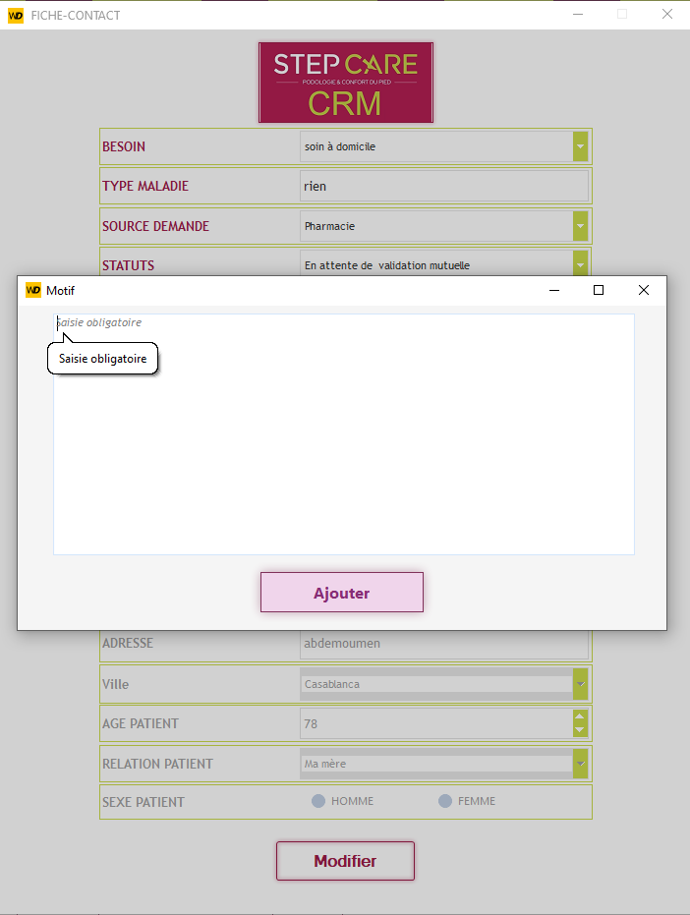
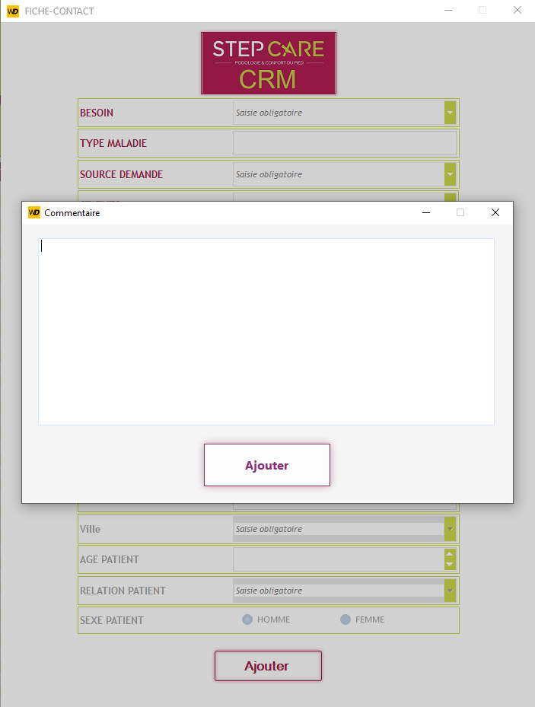
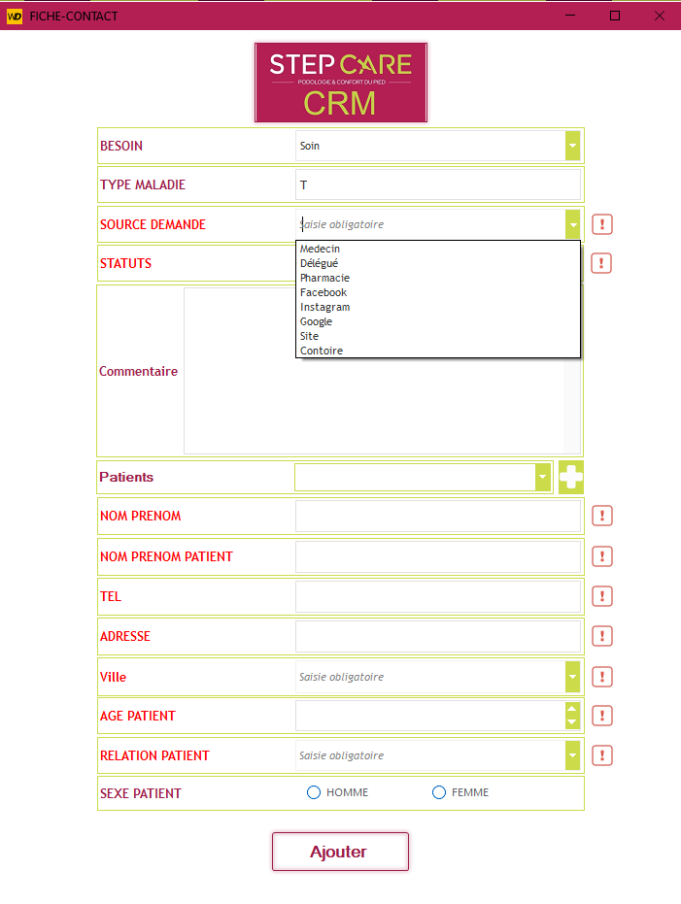
fenêtre fiche demande
Permet d'ajouter un demande et un contact en parallèle avec nom prénom contact , nom prénom patient , téléphone , adresse , ville avec un combo qui contient toutes les villes de Maroc , Age patient , relation patient avec un combo qui contient toutes les relations , le sexe patient , besoin avec un combo de toutes les besoins , type maladie , source demande avec un combo qui contient toutes les sources de demande , statut demande en peux le sélectionner dans le combo statut qui contient tous les statuts de demande et le commentaire en cliquant sur le commentaire la fenêtre commentaire apparaîtra avec une zone texte commentaire et dans l'ajout d’un commentaire , le commentaire s'ajoute dans la ficher demande avec user et date heure de commentaire , et tous les champs sont obligatoires , à chaque modification d'une demande ou bien d'un contact il est obligatoire d'ajouter un motif.

Slide 9
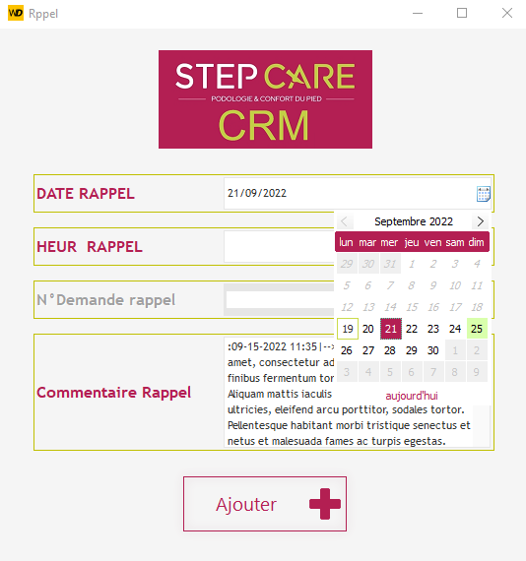
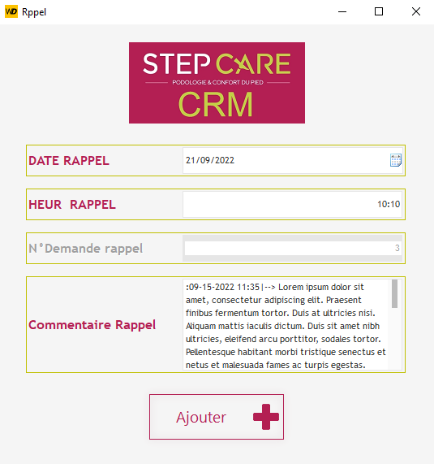
Fenêtre fiche rappel
Permet d'ajouter un rappel avec sa date de rappel, l'heure de rappel, numéro de demande qui est par défaut et commentaire par défaut et vous pouvez également ajouter des commentaires au commentaire par défaut, modifie un rappel : vous pouvez modifier la date de rappel, l’heure rappel, et d’ajouter un commentaire et à chaque modification il faut ajouter un motif de modification

